Slide 1
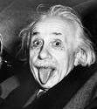
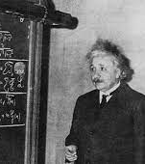
Nom : Einstein
Nom complet : Albert Einstein
Nation : Allemagne
Date : 4 mars 1879 à 18 avril 1955
Découverte : E = mc2

